Slide 1
Cliënt en media wijsheid
Les 4
MZ
Blok 4
Ouderen en mediawijsheid

Slide 2
Huiswerk vorige week
De oudere cliënt en de digitale media
Interview een persoon boven de 65 over zijn computer en internetgebruik. Waarvoor gebruikt hij het? Wat ziet hij als voordelen, wat vindt hij moeilijk etc.
Of interview iemand over waarom iemand het niet gebruikt..

Slide 3
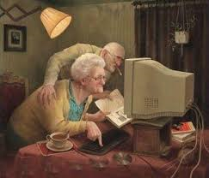
Ouderen en digitalisering
Wat is jullie ervaring hierbij?
Voor ouderen is het moeilijk om de ontwikkelingen van de digitale media bij te houden. Aan de andere kant kunnen deze middelen de ouderen heel veel voordelen geven. Veel ouderen zijn alleen en en de media zijn een goed tijdverdrijf en kunnen ook eenzaamheid verminderen.

Slide 4
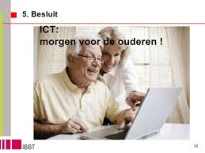
Voor- en nadelen
Bespreek de voor- en nadelen van de digitale media voor ouderen. In de volgende teksten staat hierover het een en ander. Maak een lijst met voordelen en nadelen en mogelijke toepassingen voor ouderen
http://nl.wikibooks.org/wiki/Onderwijstechnologie/ICT_en_ouderen
http://www.samenonlinenederland.nl/over-samen-online/ouderen.html

Slide 5
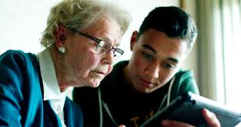
filmpjes
Meneer Strubbe deel 1
https://www.youtube.com/watch?v=8IdXcD4X7bQ&spfreload=10
De oude computer
Meneer Strubbe deel 2
https://www.youtube.com/watch?v=r6yB8IYl3UE&spfreload=10
De ipad
ouderen op sociale media:
https://www.youtube.com/watch?v=mFCz49uqswI&spfreload=10

Slide 6
Levenboeken
Wat is een levensboek, wat is de meerwaarde?
digitaal levensboek maken.. interactief schilderij
http://www.hva.nl/over-de-hva/nieuws-en-agenda/hva-nieuws/content/2015/10/magisch-interactief-schilderij.html
http://www.dementie-winkel.nl/magisch-interactief-schilderij-MIS

Slide 7
zoek
Zoek eens een geweldige app of andere tool voor ouderen, die ze kunnen gebruiken, die echt een aanvulling is voor hun leven. B.v. op:
www.seniorweb.nl

Slide 8
Cases Bespreek in groepjes de verschillende cases
Les 4 Casus 1
Mevrouw Jansen van 85 woont nog zelfstandig maar is slecht ter been.Haar kinderen zijn erg met haar begaan maar wonen allemaal ver weg en hebben het druk met hun werk..
Twee keer in de week gaat zij naar de dagopvang. De andere dagen heeft zij weinig activiteiten en voelt ze zich eenzaam.
Van haar dochter heeft zij een IPad gekregen en inmiddels heeft ze ook WIFI in huis.
Ze heeft alleen geen idee hoe de IPad werkt en wat ze ermee kan.
Aan jou is gevraagd om samen met haar de IPad in te richten en samen activiteiten te bedenken die ze ermee kan doen en waar ze de IPad voor kan gebruiken. Wat kun je zoal bedenken?
Les 4 Casus 2
Meneer Dekker 83 jaar, heeft een e-mail gekregen van zijn bank. Daarin werd hem gevraagd te klikken op een link en zijn gegevens door te geven. Gelukkig vroeg hij jou om hulp. Jij keek met hem mee en vertrouwde het niet helemaal. Het bleek een fishing mail te zijn.
Op de afdeling besluiten jullie voor de bewoners een voorlichting te organiseren over veilig internet gebruik.
Wat moet er allemaal aan de orde komen?

Slide 9
Huiswerk
Afmaken van de casus!

